Slide 1
TD Réseaux SI S5 — Applications et services
Université de Mostaganem — Dr. Madani BELACEL
Licence SI — Semestre 5 — BELACEL Madani — Université de Mostaganem
TD Réseaux SI-S5 • Diapositive 1/10
Notes:
TD 08 : Équipements réseau
Module Reseaux
Dr. BELACEL Madani — Université de Mostaganem
Année 2026-2027

Slide 2

Objectifs
Université de Mostaganem — Dr. Madani BELACEL
🎯 Analyser résolution DNS récursive/itérative
🎯 Comparer HTTP/1.1 et HTTP/2 (multiplexage)
🎯 Configurer DHCP relay et comprendre enregistrements DNS
TD Réseaux SI-S5 • Diapositive 2/10
Notes:
TD 08 — Diapo 2/10
Équipements réseau
Routeurs, switches, pare-feu, architecture campus

Slide 3
Objectifs
Université de Mostaganem — Dr. Madani BELACEL
1️⃣ Analyser résolution DNS récursive/itérative
1️⃣ Comparer HTTP/1.1 et HTTP/2 (multiplexage)
1️⃣ Configurer DHCP relay et comprendre enregistrements DNS
TD Réseaux SI-S5 • Diapositive 3/10
Notes:
TD 08 — Diapo 3/10
Équipements réseau
Routeurs, switches, pare-feu, architecture campus

Slide 4

Exercice 1 — DNS (6 pts)
Université de Mostaganem — Dr. Madani BELACEL
2️⃣ Voir polycopié PDF officiel
TD Réseaux SI-S5 • Diapositive 4/10
Notes:
TD 08 — Diapo 4/10
Équipements réseau
Routeurs, switches, pare-feu, architecture campus

Slide 5
Exercice 2 — HTTP/TLS (5 pts)
Université de Mostaganem — Dr. Madani BELACEL
3️⃣ Différence **HTTP** et **HTTPS** (couche, port, certificat).
3️⃣ HTTP/2 : **multiplexage** sur une connexion TCP — avantage.
3️⃣ Citer 3 codes statut : 200, 301, 404 — signification.
TD Réseaux SI-S5 • Diapositive 5/10
Notes:
TD 08 — Diapo 5/10
Équipements réseau
Routeurs, switches, pare-feu, architecture campus

Slide 6
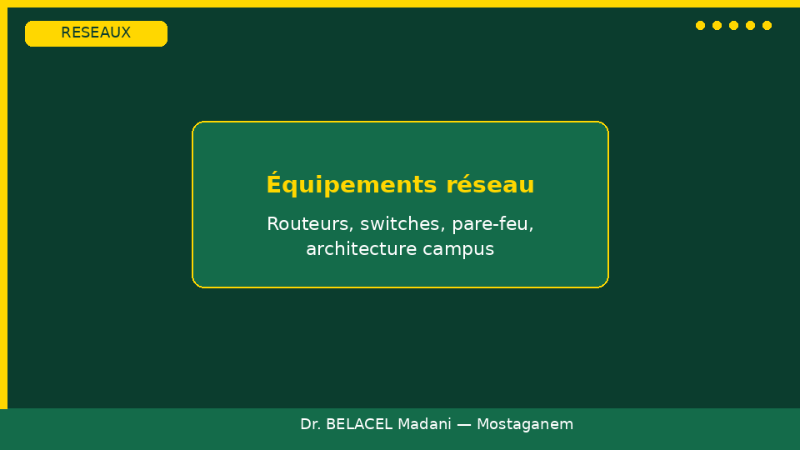
Exercice 3 — DHCP (5 pts)
Université de Mostaganem — Dr. Madani BELACEL
4️⃣ Voir polycopié PDF officiel
TD Réseaux SI-S5 • Diapositive 6/10
Notes:
TD 08 — Diapo 6/10
Équipements réseau
Routeurs, switches, pare-feu, architecture campus

Slide 7
Exercice 4 — Cas pratique (4 pts)
Université de Mostaganem — Dr. Madani BELACEL
5️⃣ **3 causes** possibles (L7).
5️⃣ Commande `curl -v` — que vérifier ?
TD Réseaux SI-S5 • Diapositive 7/10
Notes:
TD 08 — Diapo 7/10
Équipements réseau
Routeurs, switches, pare-feu, architecture campus

Slide 8
Approfondissement
Université de Mostaganem — Dr. Madani BELACEL
📌 Exemples Université de Mostaganem
📌 Références bibliographiques
📌 Lien TD/TP associé
TD Réseaux SI-S5 • Diapositive 8/10
Notes:
TD 08 — Diapo 8/10
Équipements réseau
Routeurs, switches, pare-feu, architecture campus

Slide 9
Approfondissement
Université de Mostaganem — Dr. Madani BELACEL
📌 Exemples Université de Mostaganem
📌 Références bibliographiques
📌 Lien TD/TP associé
TD Réseaux SI-S5 • Diapositive 9/10
Notes:
TD 08 — Diapo 9/10
Équipements réseau
Routeurs, switches, pare-feu, architecture campus

Slide 10
Synthèse & suite
Université de Mostaganem — Dr. Madani BELACEL
✅ Relire le polycopié PDF
✅ Préparer TD/TP
✅ Questions ?
TD Réseaux SI-S5 • Diapositive 10/10
Notes:
TD 08 — Diapo 10/10
Équipements réseau
Routeurs, switches, pare-feu, architecture campus

